Slide 1
Автоматизований електропривод насосної станції другого підйому води водоканалу смт.Турбів

Slide 2
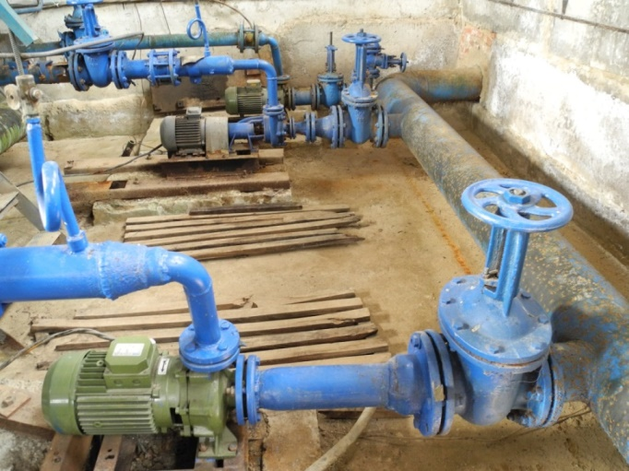
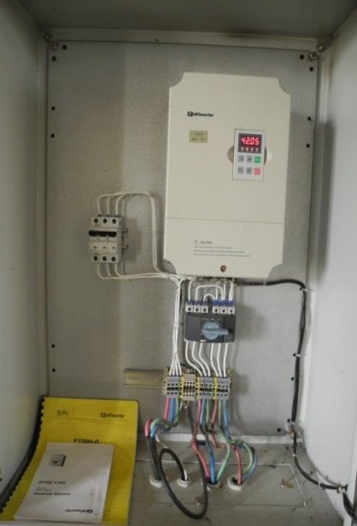
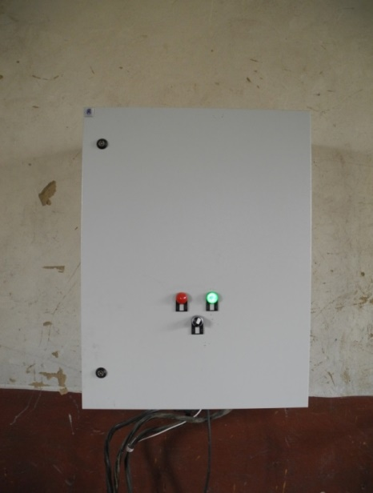
Насоси другого підйому з електродвигунами
Перетворювач частоти F1500-G з елементи керування
2
3
1
4
9
10
7
5
6
11
8
1 – вхідний силовий автоматичний вимикач; 2 – перетворювач частоти; 3 – дисплей керування перетворювачем частоти; 4 – кала зв’язку від датчика тиску; 5 – пакетний модульний перемикач; 6 – контактні з’єднання; 7 – вхідний силовий кабель; 8 – вихідний силовий кабель; 9 – кнопка «стоп»; 10 – кнопка «пуск»; 11 – ключ керування.

Slide 3
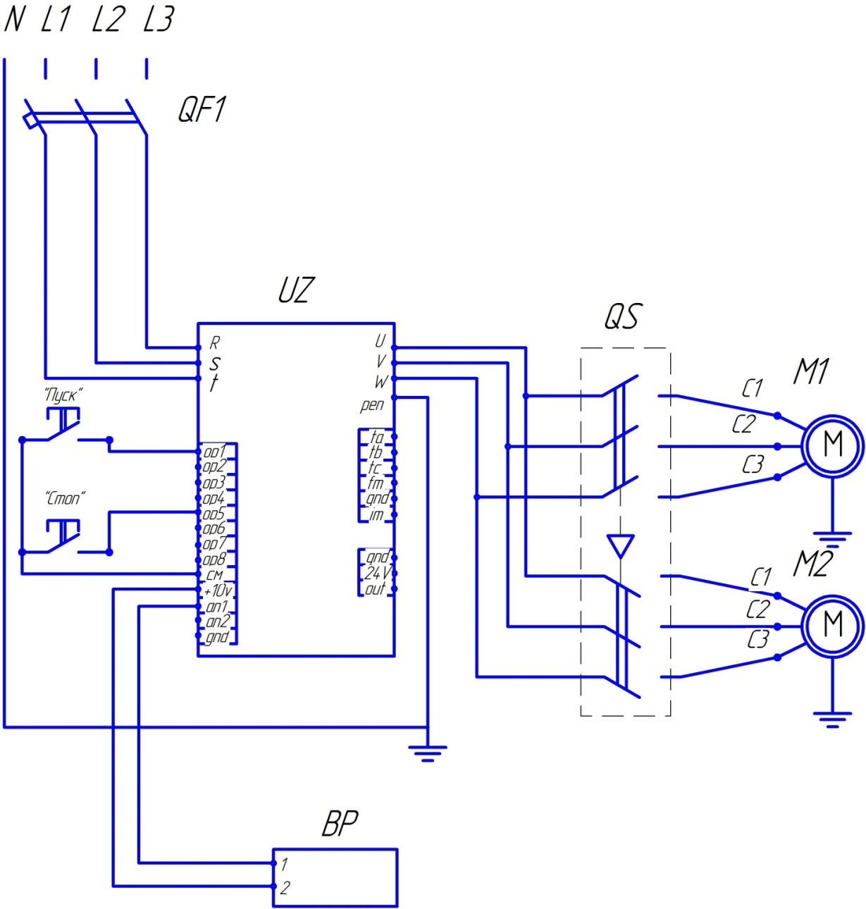
Схема принципова електрична електроприводу насосів другого підйому до модернізації

Slide 4
Порівняльна таблиця приведених витрат систем електроприводів
Показники | Системи електричного привода
 | ТРН-АД | АВК - АД з ФР | ПЧ-АД
Вартість двигуна Д, грн. | 3900 | 8100 | 3900
Вартість системи керування СК, грн. | 12045 | 12500 | 13000
Капітальні вкладення К, грн. | 15945 | 20600 | 16900
Річні капітальні витрати К_{річн}, грн/рік. | 2710,65 | 3502 | 2873
Амортизаційні відрахування С_{А}, грн/рік. | 1594,5 | 2062 | 1690
Відрахування на ремонт С_{Р}, грн/рік. | 318,9 | 412 | 338
Додаткові відрахування С_{д}, грн/рік. | 17464,1 | 16536,8 | 17464,1
Відрахування на обслуговуван­ня С_{О}, грн/рік. | 968,9 | 950,4 | 974,6
Загальні відрахування С, грн/рік. | 20346,4 | 19959,2 | 20466,7
Приведені витрати З, грн/рік. | 23057,1 | 23461,2 | 23339,7

Slide 5
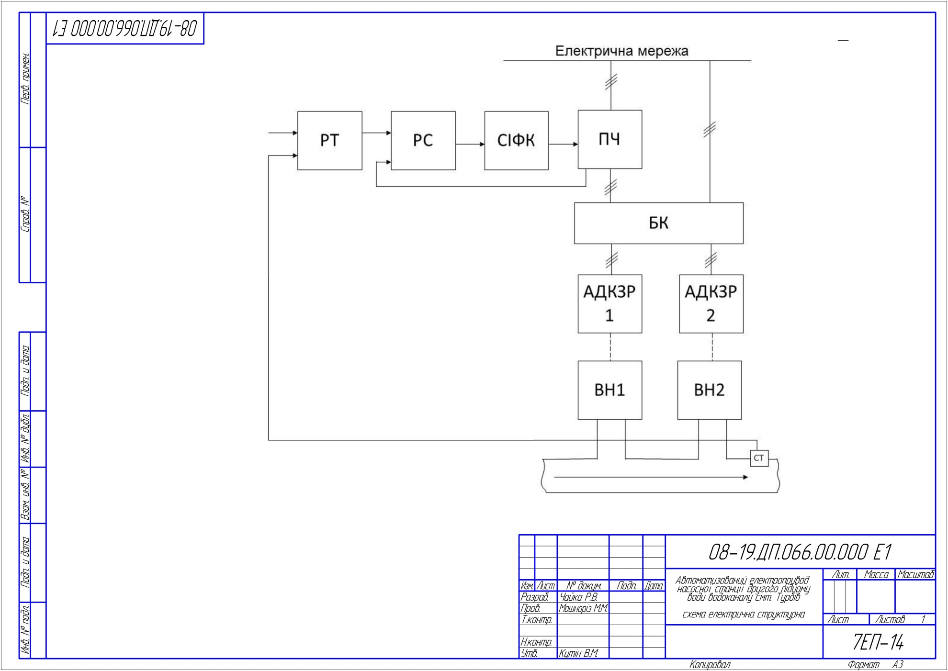

Slide 6
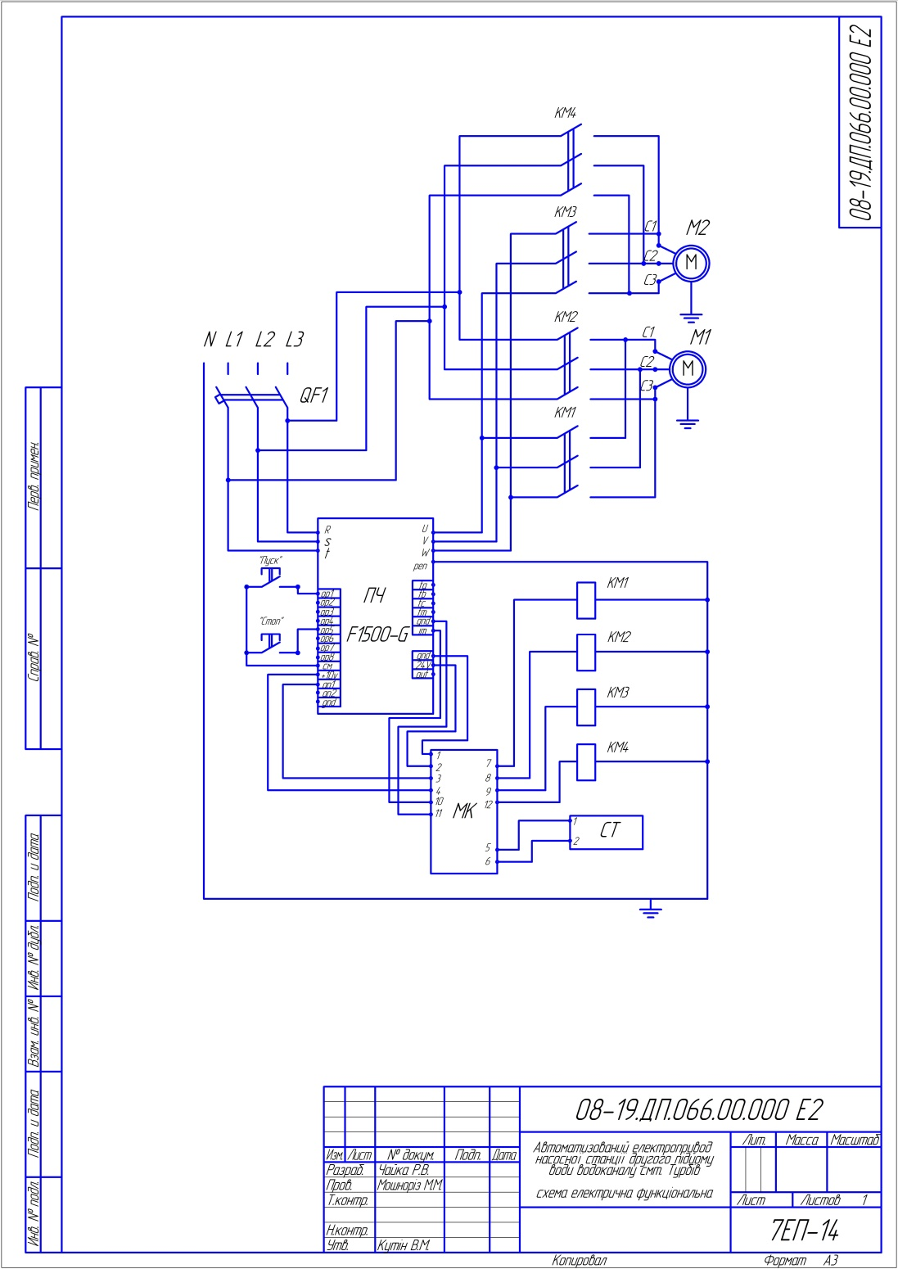

Slide 7
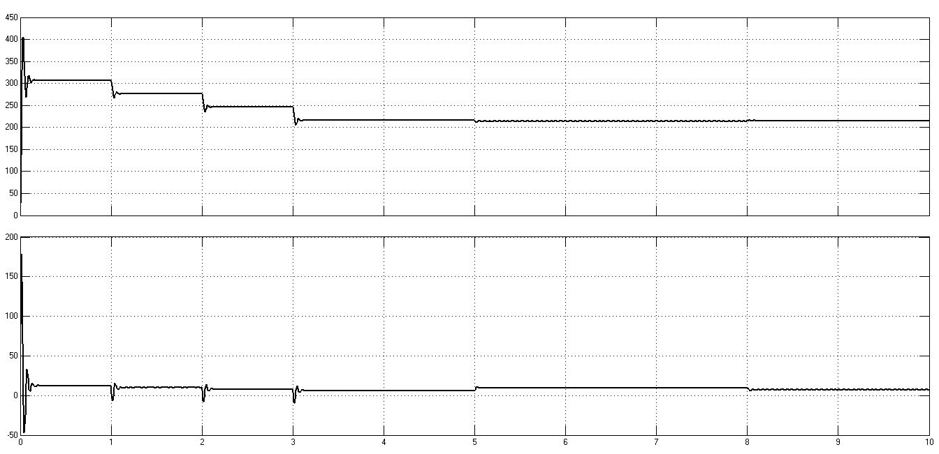
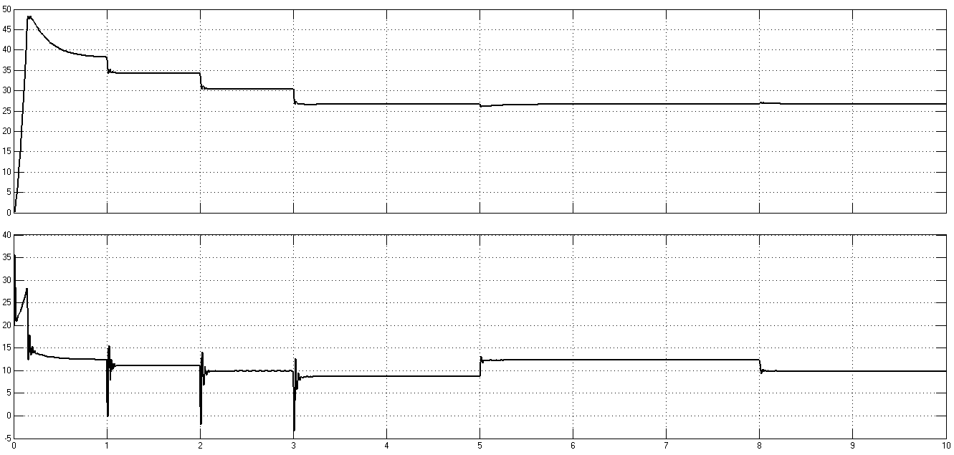
Графіки перехідни процесів системи електроприводу ПЧ-АД розімкненої
Графіки перехідни процесів системи електроприводу ПЧ-АД замкненої систем

Slide 8
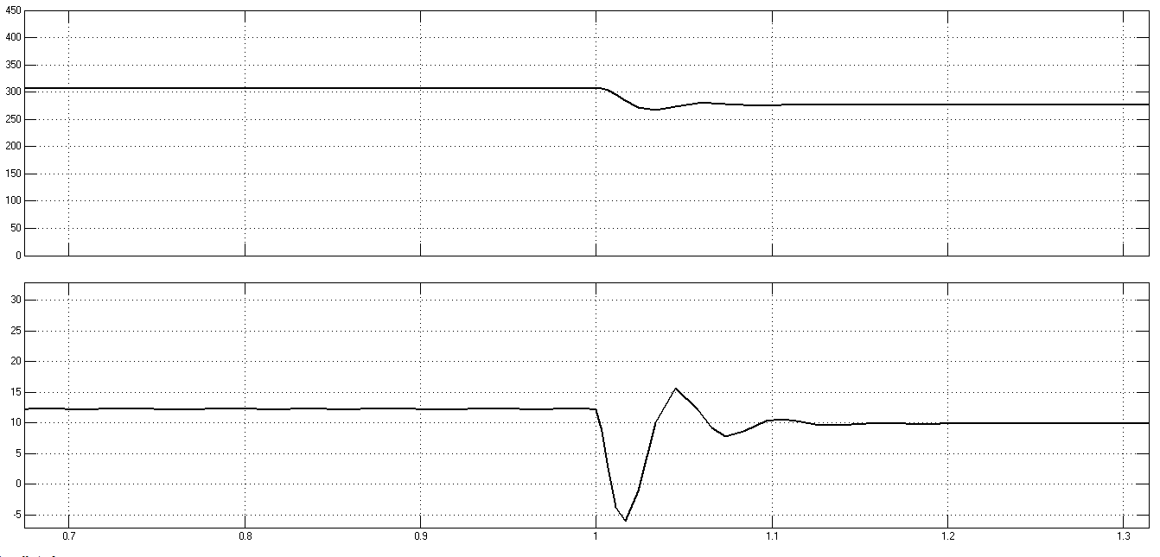
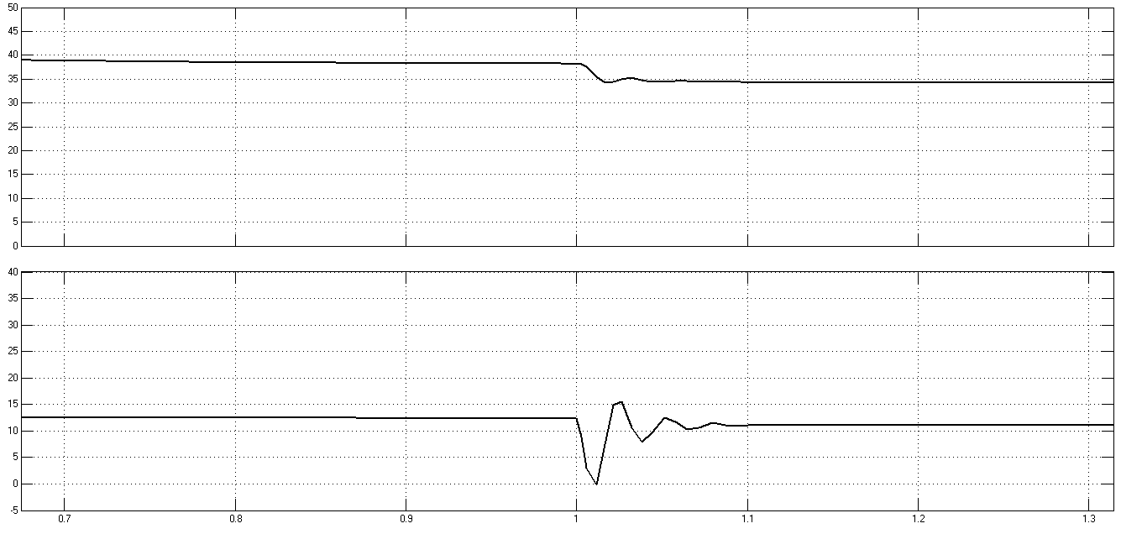
Збільшена ділянка графіка перехідни процесів системи електроприводу ПЧ-АД розімкненої
Збільшена ділянка графіка перехідни процесів системи електроприводу ПЧ-АД замкненої систем

Slide 9
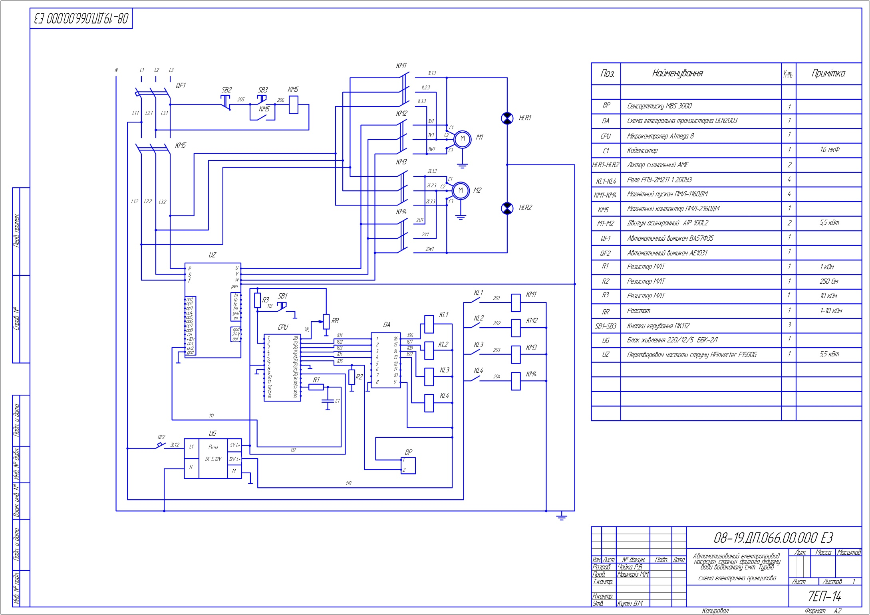

Slide 10
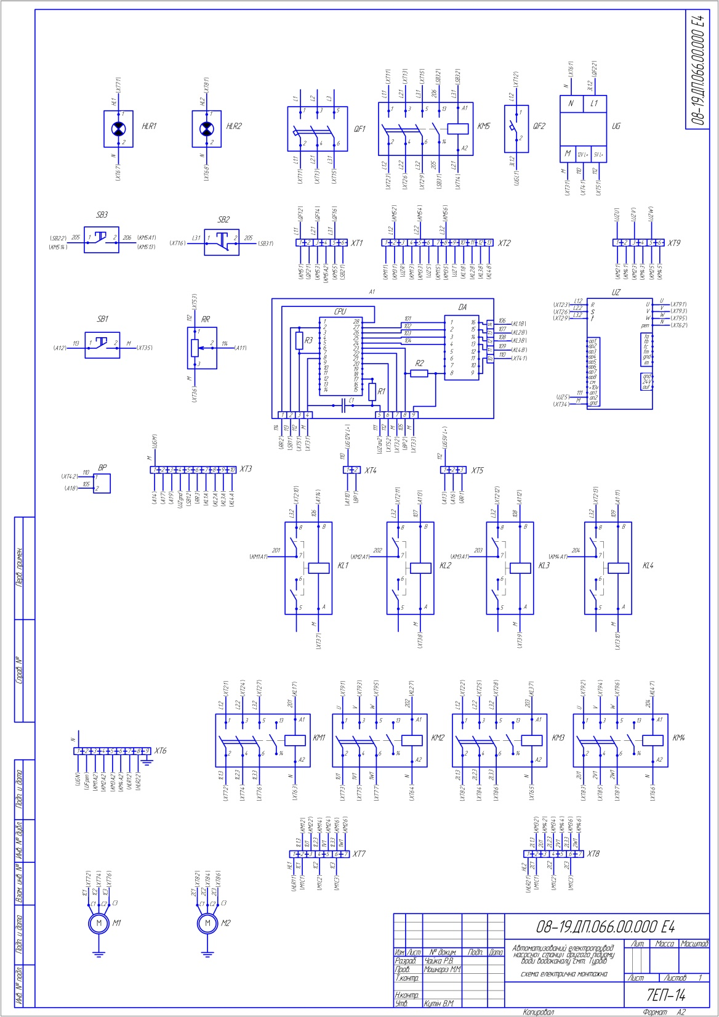

Slide 11
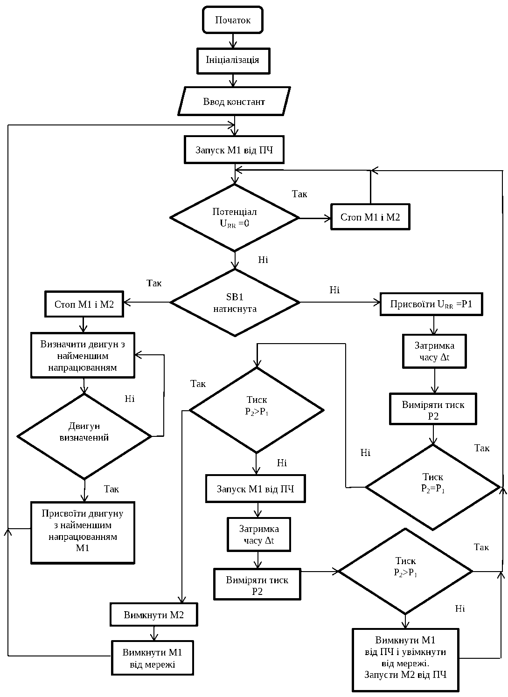
Блок схема алгоритму роботи мікропроцесорної системи

